Slide 1
ANIMACIÓN CSS
https://codepen.io/manz/pen/wBZvoE?editors=1100
Álvaro Yanes

Slide 2
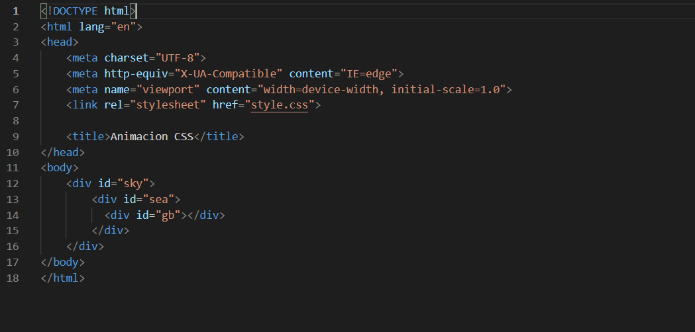
HTML

Slide 3
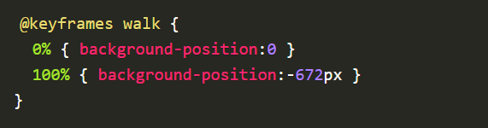
CSS
En este bloque lo que hacemos es definir una animación walk que va a partir de un primer fotograma (0%) con la posición de la imagen de fondo a 0 píxeles y va a terminar en el último fotograma con la posición de la imagen de fondo a -672 píxeles. De esta forma, CSS se encargará de interpolar toda la animación para que parta de ese estado inicial a ese otro estado final.

Slide 4
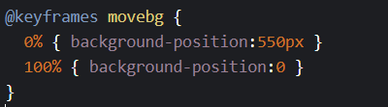
CSS
La animación movebg moverá las imágenes de fondo, la del cielo y mar, que tienen el mismo ancho con un background-position desde 550px hasta 0. Aquí lo hemos hecho al revés, desde el final de la imagen hacia el inicio, por eso no usamos valores negativos. Se trata de una animación lineal

Slide 5
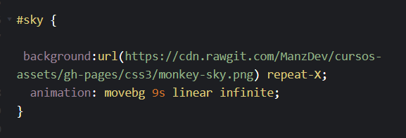
CSS
En primer lugar, definimos el cielo, le ponemos una imagen, con la propiedad background y ponemos repeat-x para que se repita en el eje x. Le añadimos la animación movebg para que tenga movimiento

Slide 6
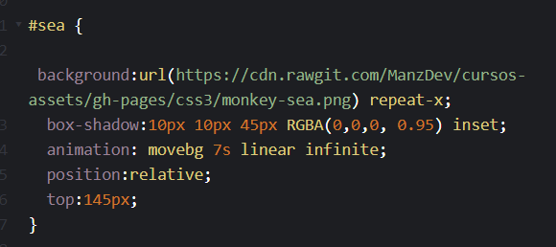
CSS
Ahora, definimos el mar. Este último, además, veremos que se solapa con la imagen del cielo, por lo que debemos posicionarlo desde la parte superior 145 píxeles hacia abajo. Al igual que antes, le añadimos la animación movebg para que tenga movimiento. Además, le añadimos la propiedad box-shadow para que tenga efectos de sombra alrededor del marco

Slide 7
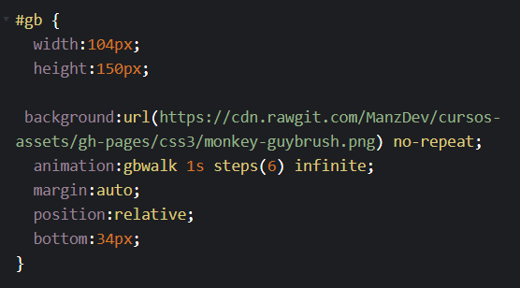
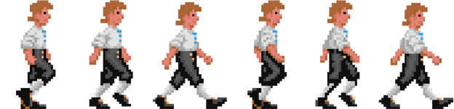
CSS
Ahora, definimos el personaje. Añadimos la imagen de fondo con el background y le ponemos la anchura y la altura deseada, con un margen y la posición relativa a 34 pixeles. Para que la imagen tenga movimiento, le ponemos la animación que habíamos definido antes. Le ponemos que entre los 6 steps tenga 1s de duración y que la animación en conjunta sea infinita

Slide 8
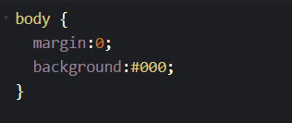
CSS
Por ultimo, al body, le añadimos un margen de 0, y un fondo de color negro

